Slide 1

Pénétrations combustibles et câbles de de plénum
CODES MODÈLES NATIONAUX DE CONSTRUCTION DE 2010
André Laroche, ing.
Centre canadien des codes du CNRC
Février 2011

Slide 2
Introduction
La présentation fait partie d’une série de présentations
sur les codes modèles nationaux de construction de 2010
Codes modèles élaborés par la Commission canadienne
des codes du bâtiment et de prévention des incendies
Ces codes doivent être adoptés par les autorités provinciales/territoriales pour avoir force de loi
Notes:
Cette présentation fait partie d’une série de treize présentations sur les codes modèles nationaux de construction de 2010.
Il est important de noter que les codes modèles élaborés par la Commission canadienne des codes du bâtiment et de prévention des incendies doivent être adoptés par les autorités provinciales/territoriales pour avoir force de loi.
Les exigences des codes édictées par la loi dans votre province ou votre territoire peuvent donc être différentes des exigences présentées ici.
Veuillez vérifier auprès des autorités locales.

Slide 3
Sujets
Pénétrations combustibles
  Pare-feu
  Coupe-feu
Câbles de plénum
  FT-4
  FT-6
Protection des conducteurs
  Desservant des systèmes de sécurité des personnes
  et de protection incendie
Notes:
La présentation d’aujourd’hui portera sur trois points.
La discussion portera en premier lieu sur les modifications liées à la protection des pénétrations au travers d’ensembles ayant un degré de résistance au feu, lesquelles modifications incluent l’introduction de nouvelles définitions pour les pare-feu et les coupe-feu, ainsi que les exigences en vue de leur application.
La deuxième partie de la présentation portera sur les nouvelles exigences relatives à l’utilisation du câblage FT-6 situé dans des plénums.
La troisième et dernière partie de la présentation portera sur les modifications liées à la protection (contre le feu) des conducteurs électriques desservant des systèmes de sécurité des personnes et de protection incendie.

Slide 4
Pénétrations combustibles
Pénétrations combustibles
  Pare-feu
  Coupe-feu
Câbles de plénum
  FT-4
  FT-6
Protection des conducteurs
  Desservant des systèmes de sécurité des personnes
  et de protection incendie
Notes:
Nous commencerons par les nouvelles exigences relatives aux pénétrations combustibles : les pare-feu et les coupe-feu.

Slide 5
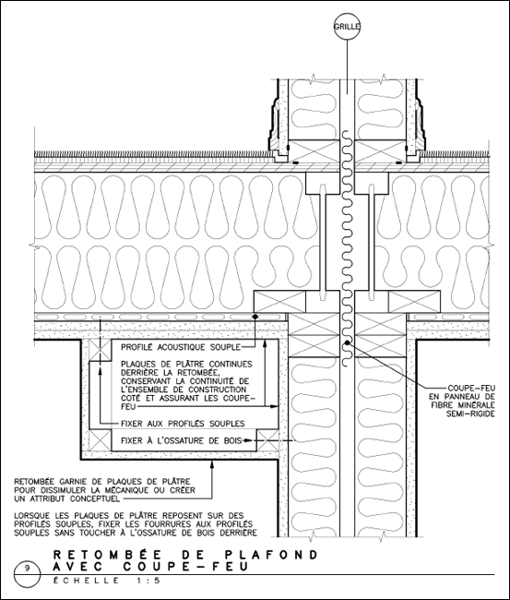
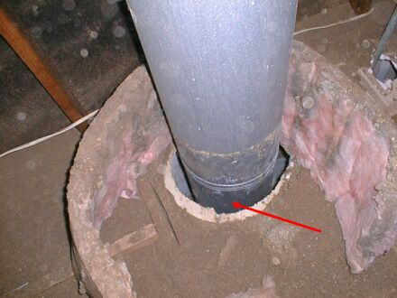
Nouvelle définition – Coupe-feu
Coupe-feu en fibre minérale semi-rigide
Notes:
Le schéma montre ce sur quoi porte la nouvelle définition de coupe-feu.
Le schéma à gauche montre un coupe-feu au travers d’une cloison de plafond. Cet exemple illustre l’utilisation de la fibre minérale dans le joint au point où des composants pénètrent dans des ensembles ayant un degré de résistance au feu.
Dans la photo de droite, la flèche montre le joint au point où un conduit pénètre dans un ensemble ayant un degré de résistance au feu. Le coupe-feu serait installé dans ce joint afin de maintenir l’intégrité de l’ensemble ayant un degré de résistance au feu.

Slide 6
Nouvelle définition – Coupe-feu
Coupe-feu :
Ensemble constitué d’un matériau, d’un composant
et d’un support utilisé pour remplir les interstices entre des séparations coupe-feu, entre des séparations coupe-feu et d’autres ensembles, ou autour d’éléments qui pénètrent dans une séparation coupe-feu ou la traversent
Notes:
Un certain nombre de mots et d’expressions servent actuellement à décrire l’utilisation de ce qu’il est convenu d’appeler des « coupe-feu ». Dans la langue courante, les termes « coupe-feu », « pare-feu » et « retombée » sont souvent utilisés l’un pour l’autre, tandis que d’autres personnes attribuent un sens précis à chacun. Dans les parties 3 et 9 du Code national du bâtiment du Canada de 2005, s’il n’existe pas de définition du terme « coupe-feu », les termes « coupe-feu » ou « système coupe-feu » sont utilisés pour désigner tous les matériaux et les systèmes de ce type, y compris ceux qui sont appelés « pare-feu » ou « retombée » dans d’autres documents. Il existe toutefois entre ces termes des différences claires qui requièrent l’utilisation d’une terminologie unique pour chaque technologie.
La nouvelle définition des termes coupe-feu et pare-feu reflète la terminologie utilisée dans l’industrie, ainsi que dans des normes et des codes internationaux. Il convient également de noter que nombre de ces modifications découlent du travail accompli dans le cadre d’un projet en consortium de l’IRC sur les systèmes pare-feu et coupe-feu.
La première définition s’applique au terme coupe-feu, qui est défini comme un ensemble constitué d’un matériau, d’un composant et d’un support utilisé pour remplir les interstices entre des séparations coupe-feu, entre des séparations coupe-feu et d’autres ensembles, ou autour d’éléments qui pénètrent dans une séparation coupe-feu ou la traversent.

Slide 7
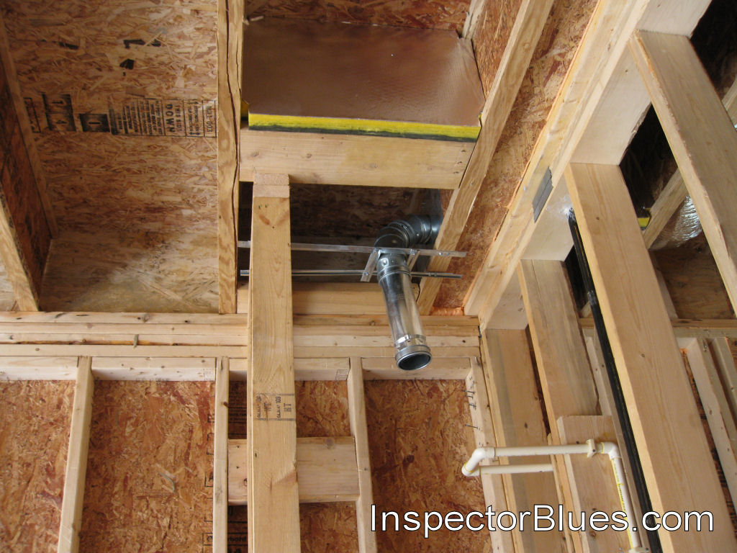
Nouvelle définition – Pare-feu
Pare-feu au mur
Notes:
Cette photo montre un pare-feu le long du mur arrière. Dans ce cas, un panneau de copeaux orientés (OSB) a été utilisé pour maintenir la séparation entre les compartiments.

Slide 8
Nouvelle définition – Pare-feu
Pare-feu :
Matériau, composant ou système qui limite la propagation du feu à l’intérieur d’un vide de construction ou d’un vide de construction à un espace contigu
Notes:
Comme je l’ai indiqué plus tôt, le CNB utilisait le terme « coupe-feu » également pour décrire une situation où un matériau ou un composant étaient utilisés pour limiter la propagation des flammes d’un compartiment à un autre.
Les pare-feu sont maintenant définis comme un matériau, composant ou système qui limite la propagation du feu à l’intérieur d’un vide de construction ou d’un vide de construction à un espace contigu.

Slide 9
Pénétrations dans les séparations coupe-feu
Toutes les pénétrations d’une séparation coupe-feu
doivent être pourvues d’un coupe-feu conforme à la norme CAN/ULC-S115 ayant une cote F et un degré de résistance au feu similaire à celui des dispositifs d’obturation
Toutes les pénétrations d’un mur coupe-feu doivent être pourvues d’un coupe-feu conforme à la norme CAN/ULC-S115 ayant une cote FT et un degré de résistance au feu similaire à celui de la séparation coupe-feu
Notes:
Les exigences relatives à l’utilisation de coupe-feu ont été élargies de manière à inclure toutes les pénétrations dans des ensembles ayant un degré de résistance au feu, et pas seulement les accès de visite. Les nouvelles modifications s’appliqueront maintenant aussi aux pénétrations dans des ensembles. Ces nouvelles dispositions sont jugées plus inclusives.
Le joint autour des pénétrations doit être obturé par un coupe-feu qui,
lorsqu’il est soumis à l’essai selon la norme CAN/ULC-S115, « Essai de
comportement au feu des ensembles coupe-feu », obtient une cote F au
moins égale au degré pare-flammes exigé pour les dispositifs d’obturation dans
la séparation coupe-feu; ou
les pénétrations doivent être noyées dans le béton.
Lorsque des pénétrations traversent un mur coupe-feu ou une séparation
coupe-feu horizontale pour lesquels un degré de résistance au feu est exigé, le joint autour de ces pénétrations doit être obturé par un coupe-feu qui, lorsqu’il est soumis à l’essai selon la norme CAN/ULC-S115 obtient une cote FT au moins égale au degré de résistance au feu exigé pour la séparation coupe-feu.

Slide 10
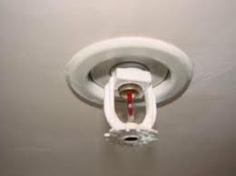

Pénétrations de gicleurs
Un coupe-feu n’est pas requis autour d’une tête de gicleur pénétrant dans une séparation coupe-feu
Notes:
La nouvelle disposition permet que les gicleurs qui pénètrent dans une séparation coupe-feu ou une paroi faisant partie d’un ensemble devant avoir un degré de résistance au feu soient exemptés des exigences relatives à l’installation d’un coupe-feu si l’espace annulaire créé par la pénétration d’une tête de gicleur est couvert d’une plaque de métal conforme à la norme NFPA 13, « Installation of Sprinkler Systems ».
Cette exemption a été permise parce que l’application d’un produit autour des têtes de gicleur peut rendre certaines installations inefficaces en gênant le bon fonctionnement des gicleurs.

Slide 11
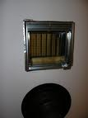

Pénétrations de registre coupe-feu
Un coupe-feu n’est pas requis autour des registres coupe-feu pénétrant dans une séparation coupe-feu lorsque les instructions d’installation spécifient un dégagement pour des raisons opérationnelles
Notes:
Le CNB 2005 exigeait un registre coupe-feu à l’endroit où un conduit pénètre dans une séparation coupe-feu. Les fabricants de registres coupe-feu affirment toutefois qu’un coupe-feu à cet endroit risque de gêner le fonctionnement du registre et de rendre celui-ci inefficace.
Une exemption a été accordée dans ces cas à condition que les registres coupe-feu soient installés conformément à la norme NFPA 80, « Fire Doors and Other Opening Protectives ».

Slide 12
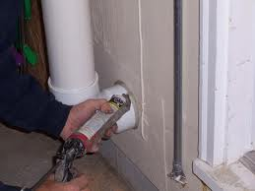
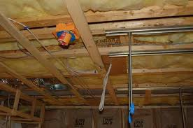
Pénétrations de tuyauterie combustible
Des tuyaux combustibles de tout diamètre peuvent pénétrer dans une séparation coupe-feu
Notes:
Cette modification permet que des tuyaux combustibles de tout diamètre pénètrent dans une séparation coupe-feu.
Rien ne justifiait que la taille de la tuyauterie combustible de distribution d’eau pénétrant dans une séparation coupe-feu verticale soit limitée à un diamètre de 30 mm. Cette limite a probablement été introduite dans le CNB il y a un certain temps et peut avoir été adéquate à ce moment. Il existe toutefois aujourd’hui des systèmes coupe-feu pour les grandes ouvertures.
La limitation aux seules séparations coupe-feu verticales n’était pas justifiée. La pénétration est maintenant permise pour les ensembles tant verticaux qu’horizontaux.

Slide 13
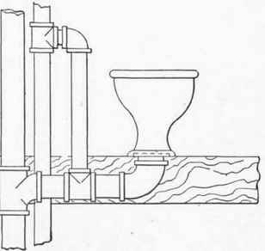
Tuyauterie d’évacuation combustible
Élimination de la restriction relative aux tuyauteries d’évacuation pénétrant dans des séparations coupe-feu horizontales
Une tuyauterie d’évacuation combustible peut pénétrer dans une séparation coupe-feu horizontale, à condition que cette dernière soit une dalle en béton et que la tuyauterie desserve un W.-C. incombustible
Notes:
Les limitations actuelles, qui permettent qu’une tuyauterie d’évacuation combustible pénètre dans une séparation coupe-feu horizontale seulement à condition que cette dernière soit une dalle en béton et que la tuyauterie desserve un W.-C. incombustible, ont été suprimées.
Cette disposition ne pouvait pas être justifiée, car il existe des systèmes coupe-feu pour la tuyauterie combustible tant dans les pénétrations horizontales que verticales.

Slide 14
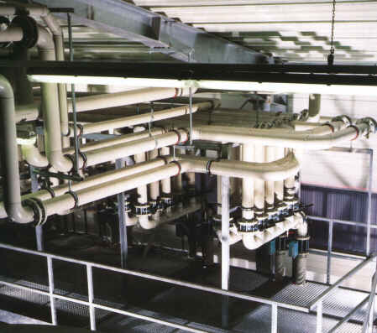
Coupe-feu – Tuyaux de polypropylène
Doivent maintenant être conformes à la norme CAN/ULC-S115, « Essai
de comportement au feu des ensembles coupe-feu », avec une différence de pression de 50 Pa entre le coté exposé et
le côté non exposé, la pression la plus élevée étant du côté exposé
Notes:
Il est permis, dans un bâtiment pour lequel une construction incombustible est exigée, d’utiliser des tuyaux et des raccords en polypropylène pour une tuyauterie
d’évacuation et de ventilation servant à acheminer des matières très corrosives ou pour une tuyauterie de distribution d’eau distillée ou d’eau filtrée par dialyse dans un
laboratoire ou un hôpital, à condition, entre autres :
que si un tuyau traverse une séparation coupe-feu, la pénétration soit rendue étanche par un coupe-feu qui a une cote FT au moins égale au degré de résistance au feu de la séparation coupe-feu, dans les conditions d’essai de la norme CAN/ULC-S115, « Essai de comportement au feu des ensembles coupe-feu », avec une pression manométrique du côté exposé d’au moins 50 Pa supérieure à celle du côté non exposé.
On a cherché à déterminer pourquoi il existait trois cotes différentes pour la tuyauterie de plastique. Les commentaires ont indiqué que la cote FT s’applique aux tuyaux qui se comportent comme des tuyaux de cuivre lorsqu’ils sont soumis à une pression interne de 50 Pa (le polypropylène). Il a été noté qu’il n’existe pas de statistiques montrant que la cote FT est requise pour tous les tuyaux, et les tuyaux de polypropylène brûlent sous l’effet de la chaleur. La cote FT devrait donc être retenue, pour ces derniers, contrairement à d’autres plastiques (comme le PCV), car ils ramolliront pour permettre au coupe-feu de boucher l’ouverture.
Le Comité permanent de la protection incendie a convenu que la différence de pression de 50 Pa doit être incluse pour les tuyaux de polypropylène en raison des caractéristiques présentées par ces tuyaux sous l’action des flammes.

Slide 15
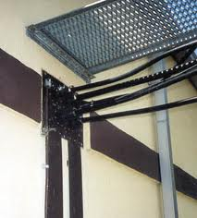
Pénétrations
Câbles individuels à un seul conducteur
> 25 mm de diamètre hors tout
  Non groupés
  Espacés d’au moins 300 mm
Notes:
Le CNB 2005 permettait que des câbles individuels à un seul conducteur sous gaine combustible pénètrent dans une séparation coupe-feu devant avoir un degré de résistance au feu sans être incorporés à la séparation au moment de l’essai, à condition que les câbles ne soient pas groupés.
Cette modification précise ce qu’on entend par « groupés » en incluant les dimensions des espacements (un minimum de 300 mm entre les câbles).
L’espacement de 300 mm coïncide avec le protocole d’essai des ULC.

Slide 16
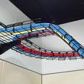
Câbles de plénum
Pénétrations combustibles
  Pare-feu
  Coupe-feu
Câbles de plénum
  FT-4
  FT-6
Protection des conducteurs
  Desservant des systèmes de sécurité des personnes
  et de protection incendie
Notes:
Passons aux câbles de plénum.

Slide 17
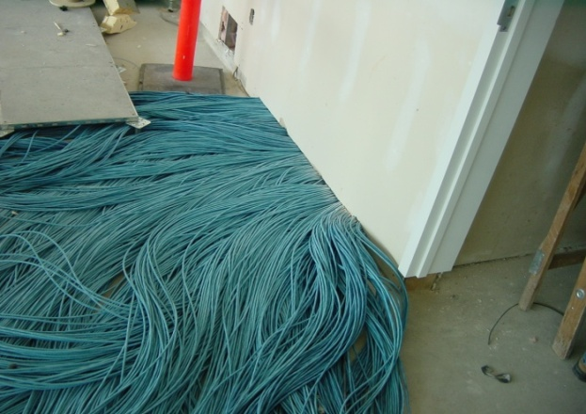
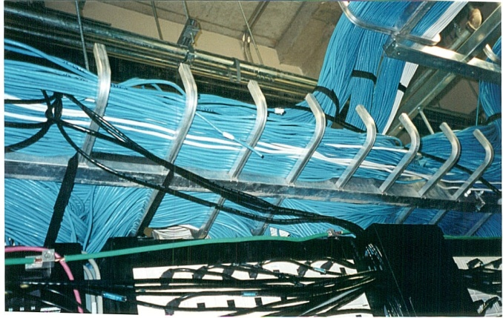
Câbles de plénum
Construction combustible
  Cote FT-4
Construction incombustible
  Cote FT-6 ou
  Cote FT-4 si placés dans des
  canalisations incombustibles
Notes:
17
Tout indique qu’il existe une accumulation de câbles dans les plénums, tant en raison de la prolifération des câbles de données dans les bureaux modernes que parce que les nouvelles générations de câbles sont installées sans que les anciens câbles soient enlevés.
Le passage de la cote FT-1 à la cote FT-4, pour les câbles dans les plénums des bâtiments de construction combustible, est considéré comme une amélioration des caractéristiques de protection incendie dans ces espaces.
Le passage de la cote FT-4 à la cote FT-6, pour les bâtiments qui doivent être de construction incombustible, est considéré comme une amélioration des caractéristiques de protection incendie dans ces espaces.
Des câbles de cote FT-6 sont maintenant requis, principalement parce que les câbles de cote FT-4 dégagent plus de fumée que les premiers et qu’il n’y a pas de limite quant à la quantité de fumée produite par les câbles de cote FT-4 au cours des essais, tandis que l’essai pour la cote FT-6 inclut des limites quant à la production moyenne et de pointe de la fumée.

Slide 18
Câbles de plénum
Exceptions pour les câbles et les fils utilisés pour
  les signaux d’alarme incendie
  la sécurité
  la radio
  la télévision
Notes:
18
Les fils ou les câbles situés dans des plénums qui servent à la transmission de
signaux d’alarme incendie, de sécurité, de radiodiffusion et télédiffusion, de télévision en circuit fermé ou de télévision collective n’ont pas à être conformes aux exigences applicables aux câbles de cote FT-6 ou FT-04.

Slide 19
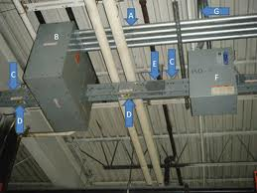
Canalisations dans les plénums
Les canalisations dans
les plénums doivent avoir
  une cote FT-6 dans les bâtiments qui doivent être de
  construction incombustible
  une cote FT-4 dans les bâtiments qui peuvent être
  de construction combustible
Notes:
Les canalisations dans les plénums doivent être
des canalisations non métalliques totalement fermées ayant une cote FT-6, dans les bâtiments qui doivent être de construction incombustible; ou
des canalisations non métalliques totalement fermées ayant une cote FT-4, dans les bâtiments qui peuvent être de construction combustible.

Slide 20
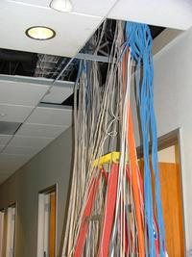
Exceptions à la cote FT-6
Les câbles qui descendent du plénum peuvent avoir une cote FT-4 lorsque leur longueur ne dépasse pas 9 m
Notes:
Cette nouvelle modification permet une exception aux exigences applicables aux câbles de cote FT-06 pour les composants exposés de câblage lorsque ce câblage descend du plénum sur une longueur ne dépassant pas 9 m, mesurée jusqu’au niveau du plancher. Dans ce cas, une cote FT-4 est permise.
Sans cette exception, les nouvelles exigences pourraient forcer l’utilisation de câbles de cote FT-06 dans les canalisations métalliques, ce qui pourrait ne pas être justifié du point de vue de la protection incendie.

Slide 21
Protection des conducteurs
Pénétrations combustibles
  Pare-feu
  Coupe-feu
Câbles de plénum
  FT-4
  FT-6
Protection des conducteurs
  Desservant des systèmes de sécurité des personnes
  et de protection incendie
Notes:
Passons à la protection des conducteurs.

Slide 22
Exigences relatives aux câbles électriques du CNB 2005
Protection des câbles électriques
  Installés dans des vides techniques comportant des matériaux combustibles, et utilisés en conjonction avec des systèmes d’alarme incendie et du matériel de secours (bâtiments de grande hauteur)
    a) Isolés du reste du vide technique par une séparation coupe-feu
    d’au moins 1 heure; ou
    b) Protégés de l’exposition au feu à partir de la source d’alimentation jusqu’aux branchements pour assurer le fonctionnement continu des installations pendant au moins 1 heure
Notes:
Le CNB 2005 exige que tous les câbles électriques des systèmes d’alarme incendie et du matériel de secours installés dans des vides techniques comportant des matériaux combustibles dans les bâtiments de grande hauteur soient :
isolés par une séparation coupe-feu de 1 heure; OU
protégés de l’exposition au feu à partir de la source d’alimentation jusqu’aux branchements

Slide 23
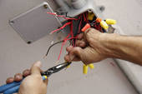
Protection des câbles électriques
CNB 2010
Les câbles électriques de l’alimentation de secours desservant
  les systèmes d’alarme incendie (bâtiments de grande hauteur)
  l’éclairage de sécurité (bâtiments de grande hauteur)
  les pompes d’incendie (tous les bâtiments)
  les installations mécaniques (zones de refuge
  et zones de détention cellulaire)
  les ascenseurs
  (bâtiments de grande hauteur)
Notes:
Cette modification introduit de nouvelles exigences pour la protection des câbles électriques desservant des systèmes de sécurité des personnes et de protection incendie.
Dans les bâtiments considérés comme des bâtiments de grande hauteur, les câbles desservant :
des systèmes d’alarme incendie
l’éclairage de secours
les ascenseurs, les systèmes de contrôle des fumées, les postes centraux de commande
Dans tous les bâtiments, les câbles desservant :
les zones de refuges et les zones de détention cellulaire
les pompes d’incendie
Examinons maintenant un peu plus en détail le degré de protection requis.

Slide 24
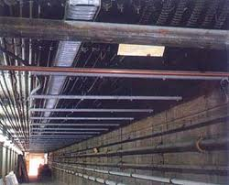
Méthodes de protection
Câbles électriques conformes à la norme
ULC-S139; OU
Câbles électriques installés dans un vide technique d’un degré de résistance au feu de 1 à 2 heures
Notes:
La protection des câbles électriques peut être assurée de l’une ou l’autre de deux façons :
les câbles eux-mêmes doivent être homologués conformément à la norme ULC-S139, « Fire Test for Evaluation of Integrity of Electrical Cables »; ou
les câbles doivent être installés dans un vide technique isolé du reste du bâtiment par une séparation coupe-feu d’au moins 1 ou 2 heures, selon l’application.

Slide 25
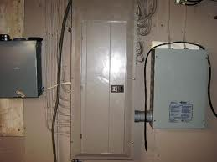
Vide technique
Le vide doit être utilisé uniquement pour le matériel
et les conducteurs électriques
Notes:
Lorsque la protection incendie est assurée par un vide technique ayant un degré de résistance au feu, aucun matériau combustible, autres que les câbles protégés, n’est permis dans ce local.

Slide 26
Câbles des systèmes d’alarme incendie
Protection entre la source d’alimentation de secours
et l’équipement de distribution
Protection entre les transpondeurs ou les annonciateurs
dans différents compartiments résistant au feu
Pas de protection entre les circuits de dérivation
et des dispositifs individuels au même étage
Notes:
Les câbles entre l’alimentation de secours et l’équipement de distribution doivent être protégés. Si l’équipement de distribution et l’équipement desservi sont situés dans la même pièce, seuls les câbles allant jusqu’au panneau de distribution doivent être protégés.
À un même étage, aucune protection des câbles électriques n’est requise entre les transpondeurs ou l’isolateur de défaut et les dispositifs entrée-sortie (détecteurs, déclencheurs manuels, appareils de signalisation d’alarme incendie).

Slide 27
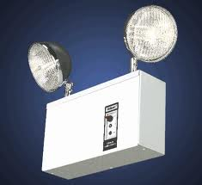
Éclairage de sécurité
Protection entre la source d’alimentation de secours
et l’équipement de distribution
Pas de protection entre le panneau de distribution
et les appareils d’éclairage
au même étage
Notes:
Comme pour les câbles des systèmes d’alarme incendie, une protection est requise entre la source d’alimentation de secours et le panneau de distribution.
Lorsque le panneau de distribution dessert des appareils multiples situés au même étage, une protection entre le panneau et les appareils n’est pas requise.

Slide 28
Résumé
Introduction de nouvelles définitions pour les coupe-feu
et les pare-feu
Introduction d’assouplissements pour les pénétrations dans les séparations coupe-feu
Exigences de protection des pénétrations
Exigences relatives aux câbles de cote FT-6
dans les plénums
Protection des câbles électriques desservant des systèmes de sécurité des personnes et de protection incendie
Notes:
Lire la diapositive.

Slide 29
www.codesnationaux.ca
Des questions?
Veuillez communiquer avec codes@cnrc-nrc.gc.ca
Merci!

